Slide 1
Sisteme instruibile pentru analiza imaginilor (SIAI)
Prezentari de curs – sem. II 2020-2021

Slide 2
Sisteme instruibile pentru analiza imaginilor (SIAI)
Curs 6
Curs 6 – Componentele sistemelor instruibile de analiza a imaginilor – continuare
Extragerea trasaturilor
Selectia trasaturilor

Slide 3
Sisteme instruibile pentru analiza imaginilor (SIAI)
Curs 6
Extragerea trasaturilor; selectia trasaturilor (1)
Extragerea trasaturilor si selectia trasaturilor – concepte diferite:
Extragerea trasaturilor:
Fie F =R^{D}, un spatiu al trasaturilor, de dimensiune maxima, in care se reprezinta imaginea.
Def.: metodele de selectie a trasaturilor = transformari f: R^{D} → R^{F}, cu F<<D, astfel incat in noul spatiu de trasaturi F _{r}=R^{F} sa existe toata informatia necesara analizei imaginii, dar informatia redundanta si nesemnificativa sa fie redusa la minimum.
Obs.1: Transformarea f poate fi liniara sau neliniara
Transformari f liniare: PCA (Karhunen-Loeve); LDA (linear discriminant analysis)
Transformari f neliniare: metode bazate pe functii kernel, retele neuronale, retele neuronale convolutionale, harti Kohonen (SOM), etc.

Slide 4
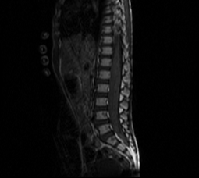
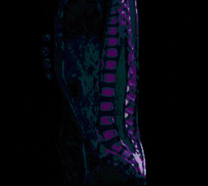
Sisteme instruibile pentru analiza imaginilor (SIAI)
Curs 6
Extragerea trasaturilor; selectia trasaturilor (2)
Obs.2: In cazul imaginilor digitale, exista o serie de trasaturi frecvent extrase pentru analiza si segmentarea imaginilor, cum ar fi: nivele de gri/intensitate a unei componente de culoare; muchii; mediana luminantei in ferestre de dimensiuni mici centrate pe pixelul curent; varianta luminantei; nuanta; raspuns la filtre Gaussiene; etc. Aceste trasaturi se extrag “manual” (handcrafted features); pe de alta parte, sistemele instruibile de tip deep learning extrag automat trasaturi (trasaturile rezultate fiind numite “non-handcrafted features”)
Exemple de trasaturi tipic extrase in analiza imaginilor digitale:
1. Trasaturi de amplitudine = domenii specifice de valori ale intensitatii:
Identificare
tip de tesut
prin
pseudo-colorare

Slide 5
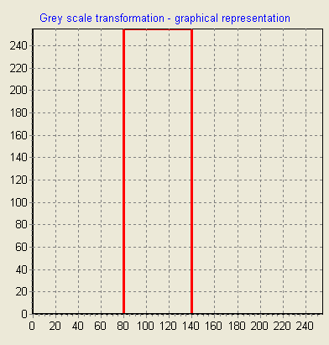
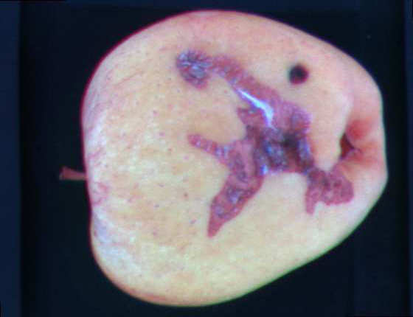
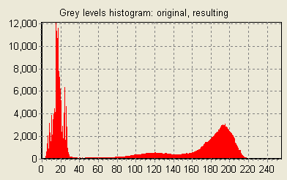
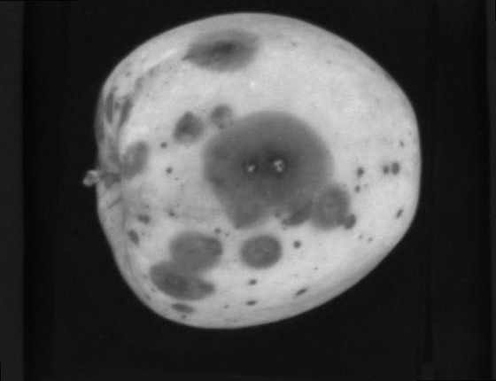
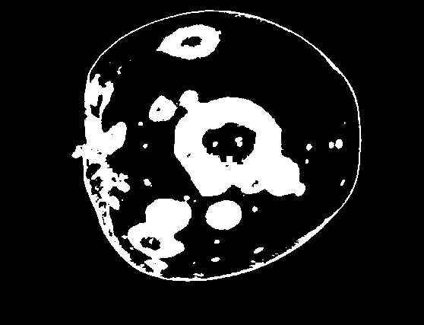
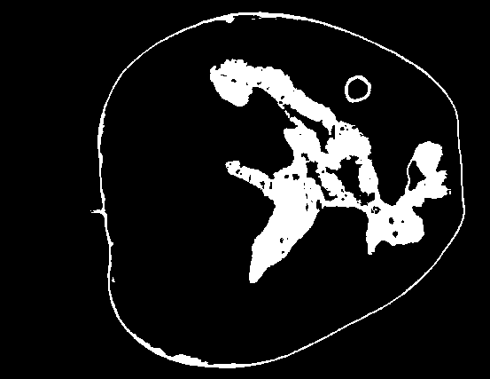
Sisteme instruibile pentru analiza imaginilor (SIAI)
Curs 6
Extragerea trasaturilor; selectia trasaturilor (3)
Trasaturi de amplitudine – alt exemplu: pt. imaginile cu mere – suntem interesati numai de zona cu defect (daca apare); defectele din imaginile cu mere – apar de un gri mai inchis decat culoarea normala a marului, dar nu negre => putem spune ca trasaturile discriminative sunt griuri inchise, dar nu negru => o operatiune de tip fereastra poate duce la o harta de trasaturi in care se vede doar defectul, daca exista
Harta trasaturilor

Slide 6


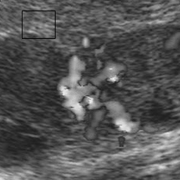

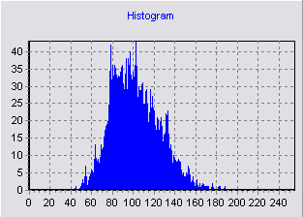

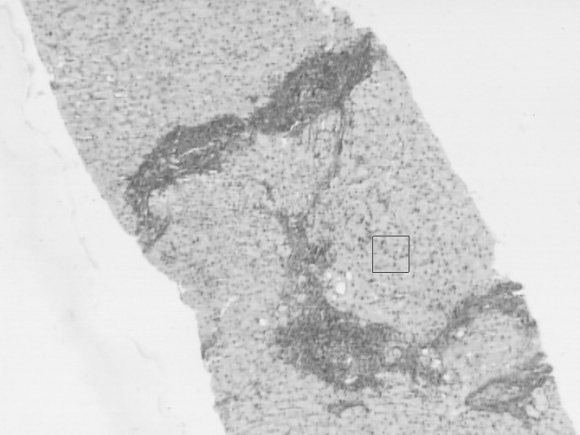
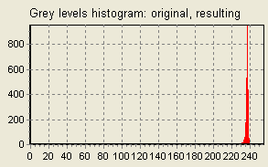
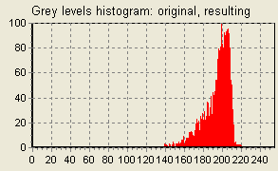
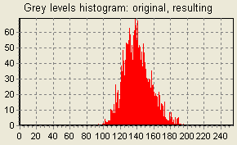
Sisteme instruibile pentru analiza imaginilor (SIAI)
Curs 6
Extragerea trasaturilor; selectia trasaturilor (4)
2. Trasaturi locale, bazate pe statistica locala a imaginii (histograma) = parametri descriptivi ai formei si pozitiei histogramei in regiunea analizata:
Regiune
de interes
Masuratori
Histograma
regiunii de
interes
Tesutul de interes este bine
separat de lama de microscop
prin valoarea
deviatiei standard
a histogramei locale

Slide 7
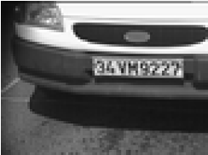
Sisteme instruibile pentru analiza imaginilor (SIAI)
Curs 6
Extragerea trasaturilor; selectia trasaturilor (5)
3. Trasaturi obtinute prin transformari/filtrari (locale sau la nivelul intregii imagini):
Filtrare Gabor
Imaginea in domeniul transformat: raspunsurile filtrelor locale

Slide 8
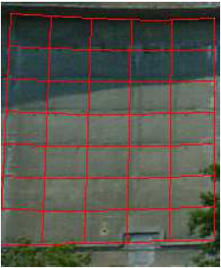
Sisteme instruibile pentru analiza imaginilor (SIAI)
Curs 6
Extragerea trasaturilor; selectia trasaturilor (6)
4. Trasaturi de tip muchie: obtinute prin aplicarea de detectori de muchie:
- prin convolutie cu masti-gradient;
- prin filtrare cu un filtru LoG (Laplacian of Gaussian)
- prin convolutie cu operatori compas

Slide 9
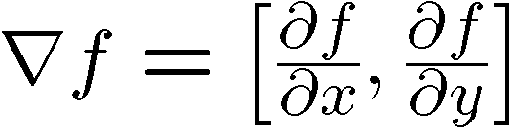
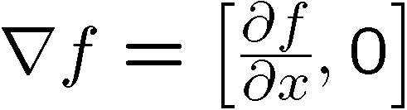

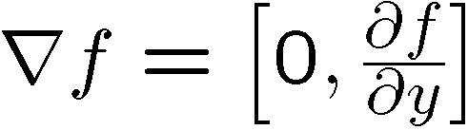
Sisteme instruibile pentru analiza imaginilor (SIAI)
Curs 6
Extragerea trasaturilor; selectia trasaturilor (7)
Detectia de muchie cu masti gradient:

Slide 10
Sisteme instruibile pentru analiza imaginilor (SIAI)
Curs 6
Extragerea trasaturilor; selectia trasaturilor (8)
Selectia trasaturilor ⬄ gasirea mai multor spatii: {F ₁ , F ₂ , …, F _{Q}}, si alegerea celui mai reprezentativ spatiu pentru problema de analiza particulara, de dimensiune F minima.
Def.: Spatiu reprezentativ pt. problema de analiza: din teoria matematica a problemelor de recunoastere de forme:
in general: orice problema de analiza a imaginilor in sistemele de viziune artificiala, presupune recunoasterea unui obiect/recunoasterea unei regiuni/”etichetarea” lingvistica a unui obiect/regiuni/scene
=> orice problema de analiza a imaginilor poate fi formulata ca o problema de “recunoastere de forme”, sau, clasificare
=> Spatiu de trasaturi reprezentativ = spatiul de dimensiune minima care permite separarea maxima intre obiectul/regiunea/scena de tipul dorit si orice alt tip de obiect/regiune/scena nedorit = spatiul cu capacitate maxima de discriminare intre categoriile cautate

Slide 11
Sisteme instruibile pentru analiza imaginilor (SIAI)
Curs 6
Selectia trasaturilor (1)
In urma extragerii trasaturilor, am gasit un set de spatii de trasaturi {F ₁ , F ₂ , …, F _{Q}} => selectia trasaturilor ⬄ alegerea celui mai reprezentativ spatiu pentru problema de analiza particulara, de dimensiune F minima,
SAU: dintr-un spatiu al trasaturilor unic F de dimensiune d (cu d trasaturi = coordonate), obtinut in urma extragerii trasaturilor, selectia trasaturilor = generarea unui spatiu al trasaturilor F’ cu m<d coordonate, unde cele m coordonate (trasaturi) sunt alese din setul de d trasaturi a.i. sa separe tipurile de date diferite pe care vrem sa le recunoastem cu eroare minima

Slide 12
Sisteme instruibile pentru analiza imaginilor (SIAI)
Curs 6
Selectia trasaturilor (2)
Def.: Spatiu de trasaturi reprezentativ = spatiul de dimensiune minima care permite separarea maxima intre obiectul/regiunea/scena de tipul dorit si orice alt tip de obiect/regiune/scena nedorit
= spatiul cu capacitate maxima de discriminare intre categoriile cautate, cu eroare minima de discriminare si capacitate maxima de generalizare la obiecte din aceeasi categorie.
Spatiul de trasaturi reprezentativ F’ este spatiul de trasaturi cautat prin algoritmii de selectie a trasaturilor
Formularea matematica generala a problemei selectiei trasaturilor:
Fie F – spatiul initial de trasaturi = setul format din toate trasaturile posibile, considerate semnificative pentru descrierea obiectului dat, de dimensiune d
Fie F’ - spatiul trasaturilor dorit de obtinut dupa selectie, de dimensiune m, m<d ⬄ F’ = setul de trasaturi obtinut prin selectia trasaturilor => F’ F.

Slide 13
Sisteme instruibile pentru analiza imaginilor (SIAI)
Curs 6
Selectia trasaturilor (3)
Fie J – o functie obiectiv care reprezinta criteriul de selectie a trasaturilor, J: F’ → R, a.i. J are valori cu atat mai mari, cu cat setul F’ este mai bun pentru descrierea obiectului.
Cum definim matematic conceptul de “set de trasaturi mai bun”?
= din perspectiva in care:
scopul descrierii obiectului/regiunii/scenei = recunoasterea sa fata de orice alte obiecte/regiuni/scene care pot sa apara in situatia data
⬄ scopul descrierii obiectului/regiunii/scenei = clasificarea obiectului cu eroare minima (probabilitate de clasificare gresita minima) in categoria din care face parte, fata de oricare alta categorie
Functia J se alege ca: J(F’ )=1-P_{e}, unde P_{e}=probabilitatea de eroare a clasificarii unui set de obiecte reprezentate in spatiul F’ (=rata medie de recunoastere gresita a obiectelor din set, daca sunt reprezentate in spatiul F’ )
Obs. Pentru acelasi set de obiecte si acelasi F’ , P_{e} difera de la clasificator la clasificator => trebuie ales cu grija clasificatorul (sa fie cat mai performant) sau repetata procedura de selectie pt. mai multe clasificatoare.

Slide 14
Sisteme instruibile pentru analiza imaginilor (SIAI)
Curs 6
Selectia trasaturilor (4)
Algoritmul direct de selectie a trasaturilor:
- Fiind dat setul de trasaturi initial F ,
- Avand ales numarul de trasaturi-tinta m,
- Avand ales si proiectat clasificatorul C si setul de obiecte de clasificat X={x₁,x₂, …, x_{N}} reprezentate prin vectori d-dimensionali in spatiul F ⬄ x_{i}[d×1], x_{i}=[f_{i1} f_{i2} … f_{id}]^{T}, (⬄ putem calcula P_{e})
- Avand cunoscute apartenentele reale ale obiectelor din X la clasele C₁, C₂,…,C_{Q} specificate in problema de clasificare: Y={y₁,y₂,…,y_{N}} = multime de etichete, ⬄ valori reale a.i. y_{i} = l, l =1,2,…,Q,
1) Pentru toate subseturile posibile de m trasaturi formate din setul F, {F’_{k}}, k=1,2,…, ,
1.1. generam noile reprezentari in spatiul F’_{k} ale obiectelor din X ⬄ setul X_{k} ={x_{1,k},x_{2,k}, …, x_{N,k}}, x_{i,k}[m×1] = [f’_{k,i1} f’_{k,i2} … f’_{k,im}]^{T}
1.2. clasificam setul de obiecte X_{k} cu clasificatorul C in clasele C₁, C₂,…,C_{Q} => etichetele date de C: Y_{C,,k}={y^{C}_{1,k},y^{C}_{2,k},…,y^{C}_{N,k}}
1.3. calculam: P_{e,k}=(N_{err,k}/N),
unde N_{err,k}=count ( i | y_{i}≠y^{C}_{i,k} , i=1,…,N).

Slide 15
Sisteme instruibile pentru analiza imaginilor (SIAI)
Curs 6
Selectia trasaturilor (5)
2) Cu P_{e,k} calculate, pt. k=1,2,…, , generam setul de valori ale functiei de selectie a trasaturilor J = {J₁, J₂,…, J }, unde J_{k}=1-P_{e,k}.
3) Selectam setul optim de trasaturi ca:
F’ = F_{o}’ , F_{o}’ {F’_{k}}, unde
Avantajele metodei:
gasirea spatiului optim de trasaturi este garantat, daca N – mare
singura metoda garantata de a obtine selectia trasaturilor optime
Dezavantajele metodei:
timp de calcul si memorie consumate foarte mari. Ex.: d=24 si m=12 => 2,704 milioane de valori k ⬄ 2,7 milioane de combinatii de examinat (=de rulari ale pasilor (1), (2)) => impractic!!!

Slide 16
Sisteme instruibile pentru analiza imaginilor (SIAI)
Curs 6
Selectia trasaturilor (6)
Solutii alternative, de compromis, la algoritmul direct:
1) Metoda “branch-and-bound”:
- foloseste rezultate intermediare pentru a estima functia J_{k}
- conduce la rezultate corecte doar daca spatiul initial al trasaturilor este astfel ales incat, prin introducerea unei noi trasaturi in set, se imbunatateste rezultatul clasificarii: F_{k}’’ F’_{k} => J”_{k}<J’_{k}.
- avantaje: nu trebuie evaluate toate sub-seturile posibile de trasaturi => complexitatea de calcul a metodei este mai redusa decat a algoritmului direct
- dezavantaje: valabila doar in conditiile de monotonie ale functiei J de mai sus
2) Metoda celor mai bune trasaturi individuale (best individual features):
- evalueaza cele d trasaturi individual (=> construieste d spatii cu 1 trasatura)
- selecteaza cele mai bune m trasaturi = spatiul F’
- avantaje: foarte simpla ca si calcule si memorie necesara
- dezavantaje: improbabil sa conduca la setul cu adevarat optim…

Slide 17
Sisteme instruibile pentru analiza imaginilor (SIAI)
Curs 6
Selectia trasaturilor (7)
3) Metoda selectiei secventiale directe (sequential forward selection, SFS):
- pleaca de la cea mai buna trasatura individuala din setul de d trasaturi
- adauga, la fiecare pas (secvential), o singura trasatura din setul ramas, care impreuna cu trasaturile deja incluse, maximizeaza functia J, pana cand se ajunge la un numar de m trasaturi
- avantaje: destul de simpla ca si calcule; ex. m=2 => necesare 2d-1 evaluari
- dezavantaje: odata o trasatura inclusa in set => nu mai poate fi eliminata => nu se garanteaza optimul global
4) Metoda selectiei secventiale inverse (sequential backward selection, SBS):
- pleaca de la setul global de d trasaturi
- sterge, la fiecare pas (secvential), o singura trasatura din setul ramas, pana cand se ajunge la un numar de m trasaturi. Trasatura stearsa = cea a carei absenta determina cea mai mica scadere a functiei J
- avantaje: destul de simpla ca si calcule, dar mai complexa decat SFS!
- dezavantaje: odata o trasatura exclusa din set => nu mai poate fi adaugata

Slide 18
Sisteme instruibile pentru analiza imaginilor (SIAI)
Curs 6
Selectia trasaturilor (8)
5) Metoda “plus l – minus r” (“plus l – take away r”):
- combinatie a SFS si SBS:
- pleaca de la o trasatura
- adauga trasaturi pana la spatiul de dimensiune l > m (cu SFS)
- sterge r trasaturi pt. a ajunge la spatiul de dimensiune m (cu SBS)
- poate fi folosita in mai multi pasi (nu e necesar sa se ajunga la dimensiunea m dupa o rulare => se poate lucra cu r ≠ m-l)
- avantaje: evita problemele de imposibilitate a adaugarii/stergerii de trasaturi din SFS si SBS
- dezavantaje: l, r trebuie specificate => necesita alegerea de inca 2 parametri
6) Metoda selectiei secventiale directe flotante (sequential forward floating search, SFFS):
- varianta a metodei “plus l – minus r”, in care valorile l si r se determina automat si se actualizeaza dinamic
- avantaje: furnizeaza solutia cea mai apropiata de optim la un cost modest de calcul

Slide 19
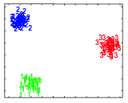
Sisteme instruibile pentru analiza imaginilor (SIAI)
Curs 6
Selectia trasaturilor (10)
Exemple de spatii de trasaturi/discriminare:

